Slide 1

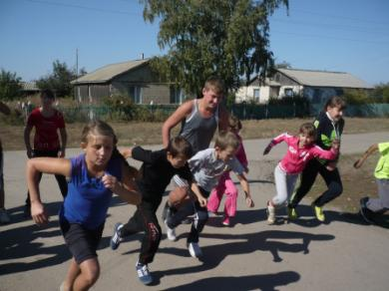
Г Т О-
путь к успеху
Готов к труду и обороне

Slide 2
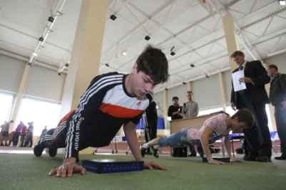
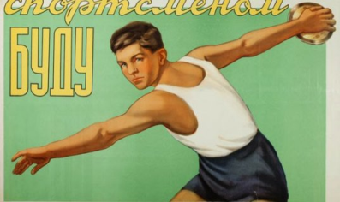
Что такое Г Т О?
Общероссийское движение
«Готов к труду и обороне» - программа физкультурной подготовки.

Slide 3
История Г Т О

Slide 4
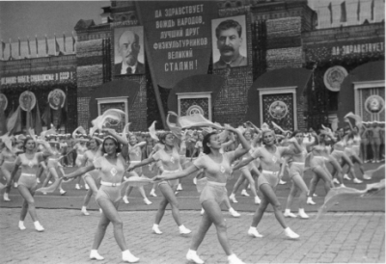
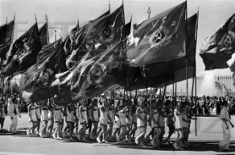
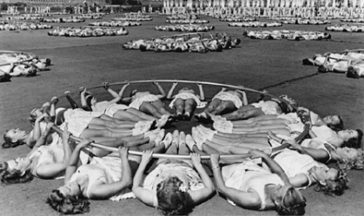
Физкультурный парад

Slide 5
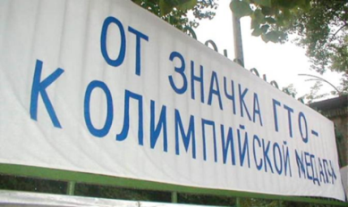
«От значка ГТО – к олимпийской медали!»
Так звучал лозунг, вдохновлявший миллионы советских граждан на ежедневные занятия физкультурой, спортом, утренней гимнастикой.
Те, кто успешно проходили испытания и были награждены значком ГТО, имели льготу на поступление в специальное учебное заведение, по физкультуре и преимущественное право на участие в спортивных соревнованиях республиканского, всесоюзного и международного масштабах.
Комплекс ГТО открыл дорогу в спорт миллионам юношей и девушек.

Slide 6
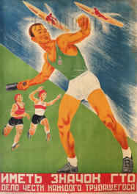
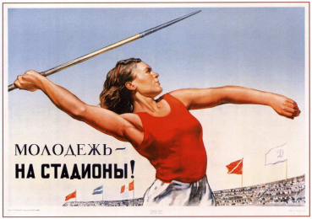
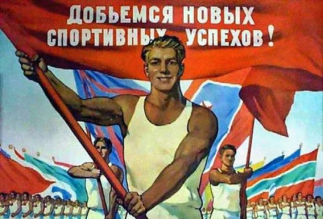
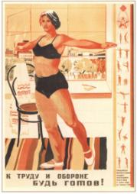
Плакаты Г Т О

Slide 7
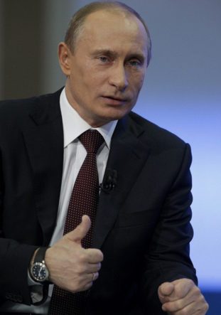
Г Т О сегодня
По Указу Президента РФ
с 1 сентября 2014 года в нашей стране вводится Всероссийский физкультурно-спортивный комплекс «Готов к труду и обороне» (ГТО) для решения проблемы продвижения ценностей здорового образа жизни и укрепления здоровья детей.

Slide 8
Виды испытаний
ОБЯЗАТЕЛЬНЫЕ
Челночный бег 3X10 м (сек) или бег на 30 м (сек)
Смешанное передвижение 1 км
Прыжок в длину с места толчком двумя ногами (см)
Подтягивание из виса на высокой перекладине или подтягивание из виса лёжа на низкой перекладине (кол-во раз)
Сгибание и разгибание рук в упоре лежа на полу (кол-во раз)
Наклон вперед из положения стоя с прямыми ногами на полу (достать пол)
ПО ВЫБОРУ
Метание теннисного мяча в цель (кол – во раз)
Бег на лыжах (мин., сек.) или
кросс по пересеченной местности .
Плавание без учета времени (м)
Метание мяча 150 г
Стрельба из пневматической винтовки.
Туристический поход

Slide 9
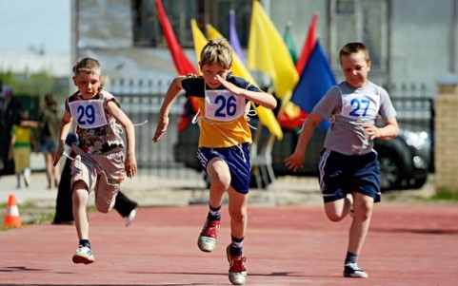
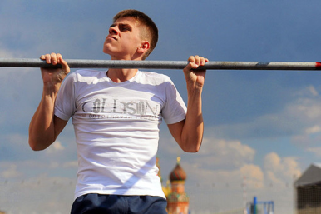
Ступени Г Т О
1 ступень – 6-8 лет
2 ступень – 9-10 лет
3 ступень –11-12 лет
4 ступень –13-15 лет
5 ступень – 16-17 лет
6 ступень – 18 – 29 лет
7 ступень – 30 – 39 лет
8 ступень – 40 – 49 лет
9 ступень – 50 – 59 лет
10 ступень – 60 – 69 лет
11 ступень – 70 лет и старше.

Slide 10
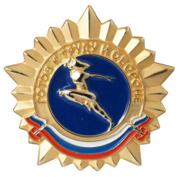
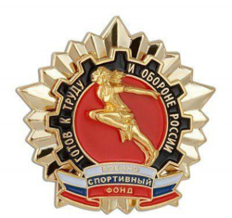
Знаки отличия
Выполнившие нормативы комплекса будут отмечены золотыми, серебряными или бронзовыми знаками отличия, а также получат массовые спортивные разряды и звания.
Обладание такими знаками отличия даст бонусы при поступлении в высшие учебные заведения.

Slide 11

Как стать успешным?
Здоровый жизненный стиль – это современно
Чтобы добиться успеха, нужно ответственно относиться к собственной жизни и здоровью
Успех в жизни и «вредные» привычки – несовместимы
Важно заниматься физической культурой, спортом, вести здоровый образ жизни
Физическая культура и спорт дисциплинируют воспитывают настойчивость в достижении целей.

Slide 12
Интернет - ресурсы
http://www.gto-normy.ru/
https://yandex.ru/images/search?text
https://ru.wikipedia.org/wiki/Готов_к_труду_и_обороне_СССР

